Slide 1
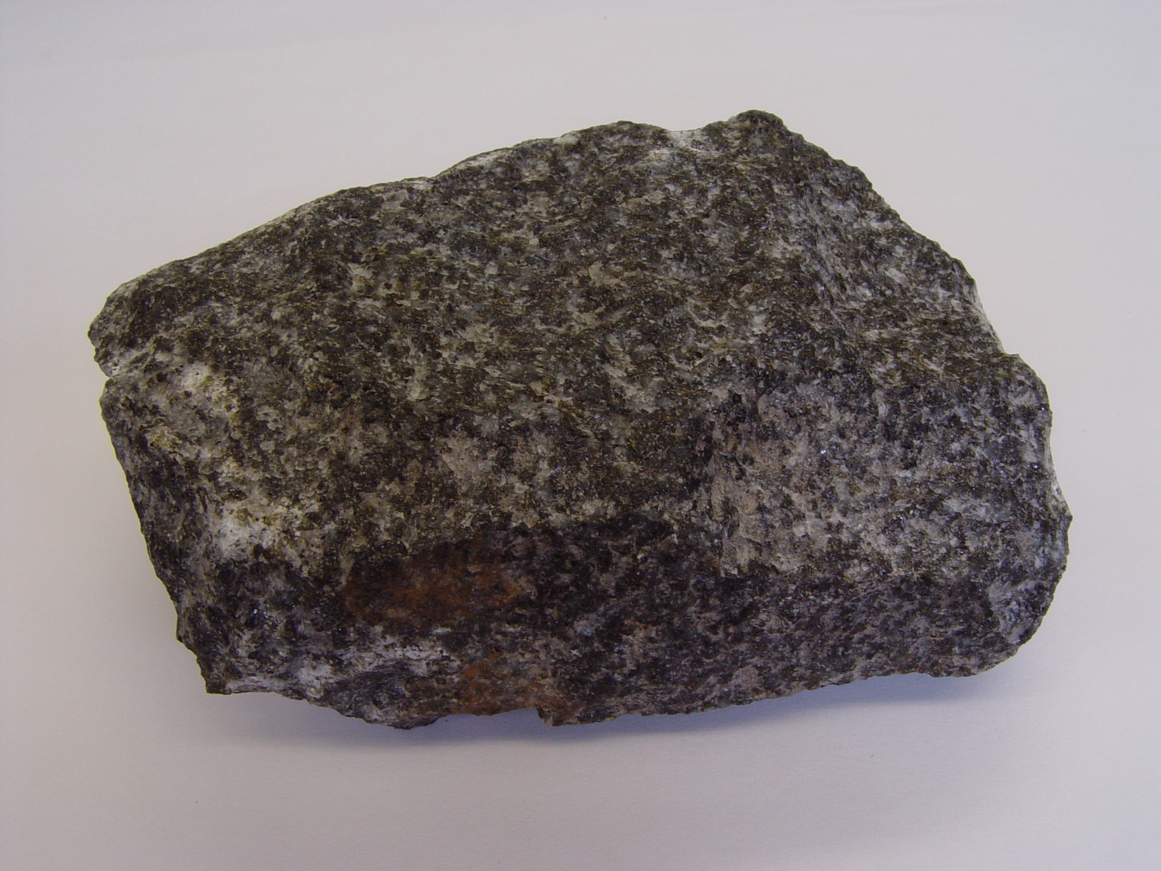
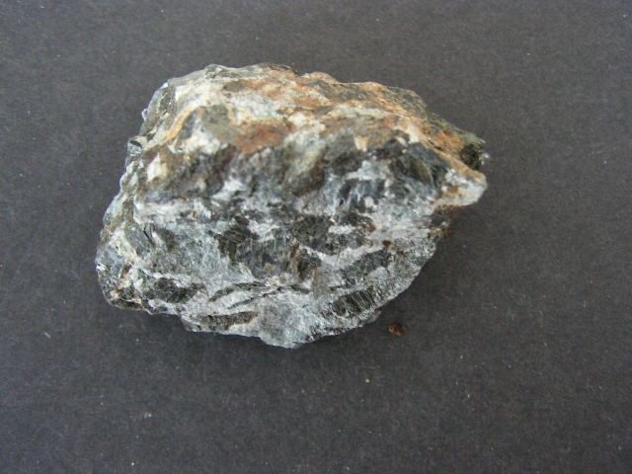
Petrologie
Věda zabývající se vznikem, složením, vlastnostmi a výskytem hornin

Slide 2
Litosféra
Je tvořena z hornin

Slide 3
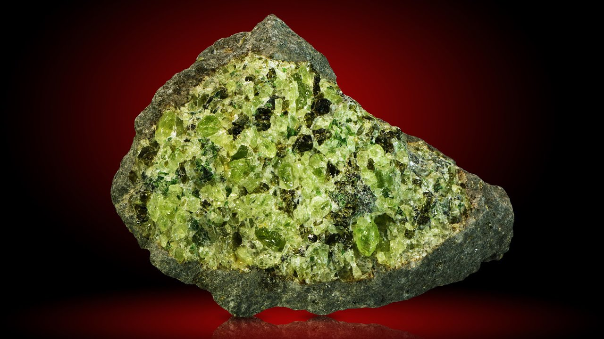
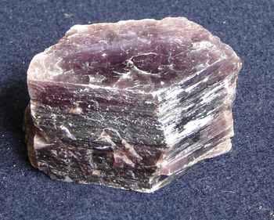
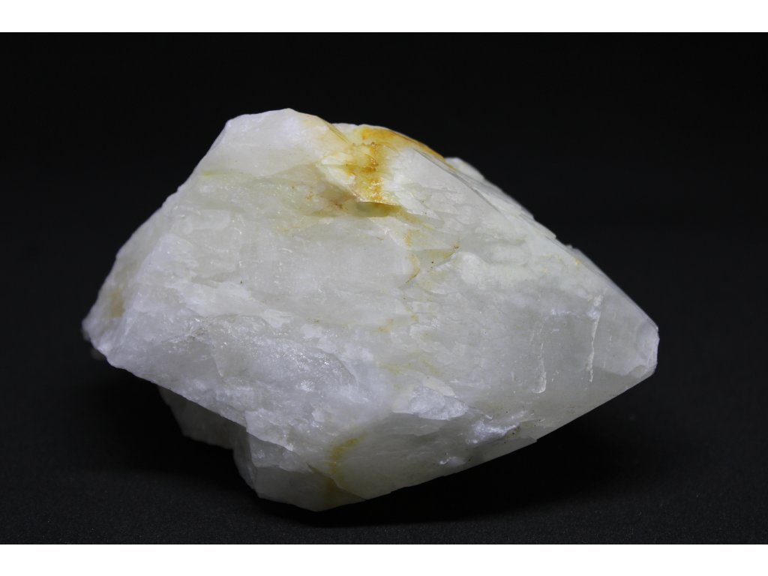
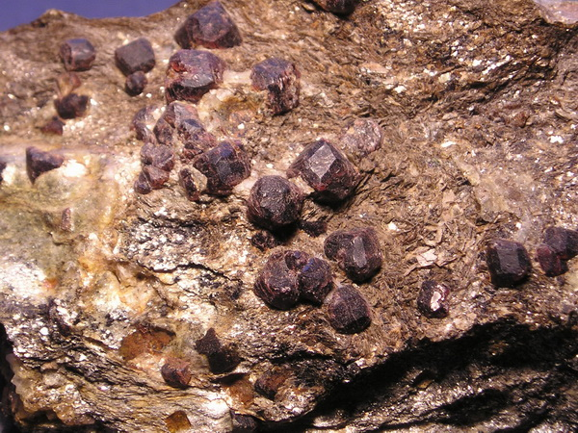
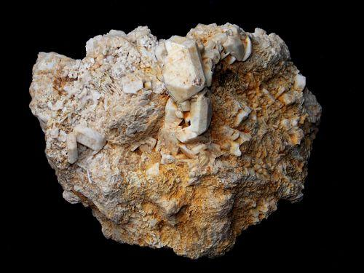
Horniny jsou tvořené z nerostů

Slide 4
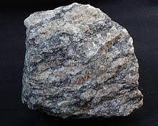
Rozdělení hornin podle vzniku
vyvřelé
usazené
přeměněné

Slide 5
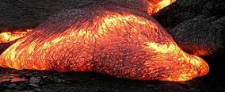
Vyvřelé horniny
Vznikají tuhnutím (krystalizací) magmatu
Proto označovány jako magmatické

Slide 6
Vyvřelé horniny
Magma je žhavá tavenina obsahující oxidy Si, Fe, Al, Mg, Na, K – tyto látky krystalizují v nerosty
Krystalizace probíhá postupně:
1, tmavé nerosty (augit, amfibol)
2, světlé nerosty (živec, slída)
3, křemen

Slide 7
Rozdělení vyvřelin podle místa vzniku
A – hlubinné – tvoří v zemské kůře masivy (velkozrnné)
B – povrchové – vznikají proniknutím magmatu na zemský povrch (jemnozrnné)

Slide 8
Hlubinné vyvřeliny

Slide 9
Žula (granit)
Nejrozšířenější hlubinná vyvřelina
Tvořena z nerostů - křemen, draselný živec, muskovit i biotit
Kvádrovitá odlučnost

Slide 10
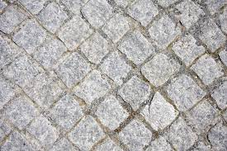
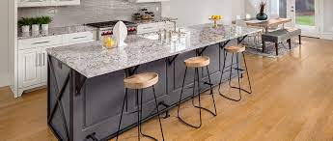
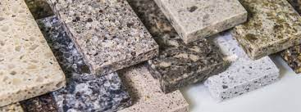
Použití žuly
Sochařský kámen
Stavební kámen (podlahy)
Dlažební kostky, štěrk, parapety, kuchyňské desky

Slide 11
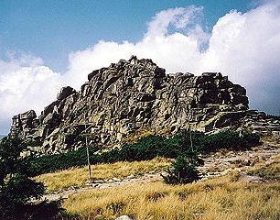
Pohoří tvořené ze žuly
Krkonoše, Jizerské hory, Šumava a Český les

Slide 12
Gabro
tmavá vyvřelina
Tvořena z tmavých nerostů (plagioklas, augit, amfibol)

Slide 13
Použití gabra
obkladový kámen
dekorace

Slide 14
Výskyt gabra
Gabro je součástí pohoří v Orlických horách

